Slide 1
PENGANTAR
Dosen Pengampu:
Demson Tiopan,S.H.,M.H*
Irzani Abdulrahman S.H., M.H**
Universitas Kristen Maranatha*- Universitas Muhammadiyah Kupang**
Notes:
Buat

Slide 2
Memasuki ranah filsafat sesungguhnya merupakan pengalaman yang sangat menantang dan suatu pengembaraan yang ‘tiada henti’.
Sekedar menghafal fakta-fakta tidak cukup untuk studi filsafat; akan tetapi dalam mempelajari filsafat, ada banyak istilah dan fakta baru yang perlu dihafalkan. Cara terbaik untuk memahami filsafat tidak lain adalah dengan berfilsafat. Berfilsafat berarti menyusun dan mempertahankan keyakinan-keyakinan seseorang dengan menggunakan argumentasi rasional.
C o n t o h :
Suatu perbuatan korupsi, oleh filsafat tidak dipertanyakan atau dianalisis mengenai berapa kerugiannya, perbuatannya melanggar peraturan perundang-undangan apa, bagaimana prosedur pembuktiannnya, dan lain sebagainya. Tetapi mempertanyakan mengenai konsep-konsep apa atau nilai apa yang menyebabkan terjadinya korupsi dengan menggunakan konsep, seperti:
korupsi sebagai bentuk konkret dari kehendak untuk berkuasa (the will to power) yang tertanam di diri manusia [Friedrich Nietzsche],
korupsi sebagai bentuk konkret dari perburuan kenikmatan yang khas manusia [Marquis de Sade], korupsi sebagai bentuk konkret dari sisi hewani manusia [Ellias Canetti],
korupsi sebagai bentuk dari ketidakpekaan terhadap kejahatan, oleh Hannah Arendt disebut sebagai banalitas kejahatan (kejahatan dilihat sebagai sesuatu yang wajar), dan lain sebagainya.
[Disimpulkan dari Wattimena, Reza A.A, Filsafat Anti-Korupsi_Membedah Hasrat Kuasa, Perburuan Kenikmatan, dan Sisi Hewani Manusia di Balik Korupsi, Penerbit Kanisius, Cetakan ke-5, Yogyakarta 2012, hlm.25-26].

Slide 3
Permasalahan filsafat mencakup pertanyaan-pertanyaan mengenai makna, kebenaran, dan hubungan logis antara ide-ide dasar yang tidak dapat dipecahkan oleh ilmu pengetahuan empiris. Permasalahan filsafat tidak bersifat empiris langsung, tetapi menganalisis apa dibalik empiris tersebut. Masalah empiris adalah masalah yang dapat dipecahkan oleh pengalaman, baik secara langsung melalui pengamatan maupun secara tidak langsung melalui eksperimen.
Teori filsafat tidak bermaksud menjelaskan mengapa proses-proses alam atau sosial terjadi seperti ini atau seperti itu. Teori filsafat tidak menghasilkan prediksi-prediksi empiris. Berbeda dengan teori ilmiah, teori filsafat tidak dapat di-falsifikasi (disangkal kebenarannya) secara empiris.
Dalam filsafat, menyelesaikan persoalan dan menemukan kebenaran adalah soal menemukan alasan-alasan terbaik untuk menerima atau menolak sebuah pernyataan.
Filsafat datang sebelum dan sesudah ilmu-ilmu yang dikenal sekarang ini. Filsafat menampung semua pertanyaan-pertanyaan yang tidak dapat dijawab oleh ilmu pengetahuan. Apabila berhasil dijawab oleh Filsafat, bukan berarti pekerjaan Filsafat telah selesai. Jawaban Filsafat tidak pernah abadi. Oleh karenanya, Filsafat tidak pernah selesai dan tidak pernah sampai pada akhir sebuah masalah.

Slide 4
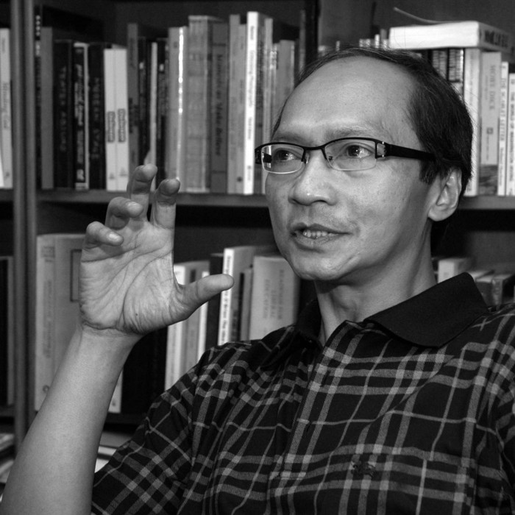
WHY PHILOSOPHY?
FILSAFAT ITU RUWET, MENYESATKAN, TAK ADA GUNANYA, BAHKAN BERBAHAYA. Itu kata orang yang tak mampu berpikir.
Filsafat itu ruwet, tapi sebenarnya hidup bisa lebih ruwet akibat cara berpikir yang kacau, tak sistematis dan dasarnya lemah. Filsafat tampak ruwet karena ia hendak menyiangi benang kusut kenyataan, justru agar petanya lebih jelas dan inti terdalam persoalannya lebih gamblang. Mutu kesarjanaan di Indonesia umumnya rendah karena cara berpikir yang seringkali kacau, tidak sistematis dan kemampuan argumentasinya rendah. Filsafat membantu menata gagasan, memperdalam analisis dan memperkuat argumentasi.
Filsafat itu menyesatkan, tapi sebenarnya lebih sesat orang yang tak tahu apa pendapat pribadinya sendiri karena segala pendapatnya adalah pendapat orang lain; tak tahu siapa dirinya karena segala sikapnya hanyalah penyesuaian diri dengan sikap sekelilingnya atau sekedar “jaim”, jaga image. Lebih sesat lagi orang yang terpenjara oleh masalah yang sebetulnya bukan masalah. Filsafat melatih kita merumuskan pendapat dan sikap pribadi sehingga tak diombang-ambingkan pendapat orang lain; menjernihkan cara kita melihat mana masalah mana bukan masalah, mana yang penting, mana yang tidak penting; melatih kita untuk melihat berbagai kemungkinan jawaban untuk sebuah persoalan. Dalam kerangka filsafat, hidup adalah seribu kemungkinan pilihan.
Filsafat itu tak ada gunanya, spekulasi teori yang tak menginjak bumi, kerjaan orang-orang frustrasi. Tapi sebenarnya lebih tak ada gunanya dan menyedihkan orang yang sibuk bekerja tanpa tahu apa yang sebenarnya ia butuhkan dan rindukan. Lebih menyedihkan orang yang tak bisa melihat kemungkinan lain selain kenyataan yang dijalaninya tanpa pilihan. Filsafat melatih kita berani mempersoalkan apa yang sesungguhnya kita butuhkan dan kita rindukan, apa tujuan hidup dan kerja, mana lebih penting hidup sukses atau hidup yang bermakna.
Filsafat itu berbahaya sebab ia membawa ke arah ateisme atau pemurtadan. Tapi sebenarnya lebih berbahaya mereka yang menghayati agama dengan penuh ketakutan: takut berpikir, takut berdosa, takut neraka, takut dirampok agama lain, takut pada pesona dunia, dan akhirnya takut pada kehidupan. Orang macam ini berbahaya karena merekalah orang-orang yang paling siap melakukan ‘bom bunuh diri’ dan menghancurkan orang lain. Orang macam ini berbahaya, karena gara-gara mereka, Tuhan dan agama jadi tampak begitu dungu, aneh dan sakit.
Filsafat membuat kita berani mempertanyakan keyakinan-keyakinan religius yang terlampau naïf, agresif dan destruktif. Dengan cara itu filsafat justru merupakan upaya terus-menerus untuk menjaga agama dan spiritualitas dari kemungkinan merusakkan dirinya sendiri, dan mengembalikannya setiap kali pada inti ruhnya yang tertinggi.
DALAM DUNIA YANG KIAN SAKIT,
FILSAFAT MENJAGA PIKIRAN ANDA TETAP SEHAT DAN JIWA ANDA TETAP KUAT
(Prof. Dr. I. Bambang Sugiharto)

Slide 5
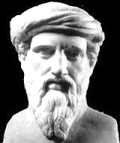
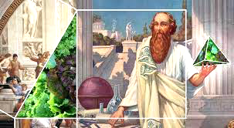
Apa Itu Filsafat ?
Etimologis: Filsafat berasal dari bahasa Yunani → Philosophia
Philos dan Sophia….
Philos = Cinta… ;
Sophia = Kebijaksanaan, Kearifan, Pengetahuan, kebenaran pertama, pengetahuan yang luas, kebajikan intelektual, pertimbangan yang sehat, kepandaian pengrajin, bahkan kecerdikan dalam memutuskan soal-soal praktis
Harafiah: Filsafat = mencintai kebijaksanaan
Subyek yg mencintai kebijaksanaan = Philosophos (Yunani) / Filsuf (Indonesia)
Yang pertama memperkenalkan istilah Philosophia adalah Pythagoras (filsuf Yunani kuno yang sangat ahli dalam bidang matematika dan geometri)
Pythagoras ditanya oleh orang-orang Yunani apakah ia orang yang arif bijaksana, seorang yang telah memiliki kebijaksanaan dan kebenaran secara utuh (sophos), dengan rendah hati ia menjawab bahwa dirinya hanyalah seorang filsuf (philosophos), sang pencinta kebijaksanaan dan kearifan hidup, bukan seorang sophos, seorang yang telah memiliki kebijaksanaan dan kearifan hidup secara penuh. Bagi Pythagoras, sang pemilik kearifan dan kebijaksanaan sejati hanyalah Tuhan semata, bukan manusia.
(Diintisarikan dari Zaprulkhan, Filsafat Ilmu: Sebuah Analisis Kontemporer, Jakarta: RajaGrafindo Persada, Cet. Ke-1, 2015, hlm. 2 - 3)

Slide 6
Apa Itu Filsafat ?
Filsafat dapat diperspektif dalam 2 (dua) arti; yaitu:
Filsafat dalam arti produk (=Pandangan Hidup / Ideologi);
Filsafat dalam arti proses (=ilmu)
Jika Filsafat diartikan sebagai Pandangan Hidup, maka artinya filsafat tersebut merupakan suatu produk atau hasil pilihan, kesepakatan, atau perjanjian luhur, sebagai genetivus subjectivus (subyek yang memberi penilaian terhadap segala sesuatu). Dalam arti ini Filsafat lazim disebut sebagai Falsafah. Pandangan hidup ini dapat berupa pandangan hidup individu, kelompok masyarakat, bangsa, atau negara. Pandangan hidup suatu bangsa disebut juga dengan ideologi nasional. Pandangan hidup negara disebut juga ideologi negara.
Jika Filsafat diartikan sebagai ilmu, maka filsafat diartikan sebagai suatu proses yang memiliki obyek, metode, dan sistematika tertentu, serta bersifat universal; sebagai genetivus objectivus.
Tujuan dari Filsafat = tugas dari Filsafat itu sendiri, yaitu: Mencari hakikat kebenaran “sesuatu” dengan cara berpikir sedalam-dalamnya.
Obyek dari Filsafat sangat luas cakupannya, yaitu segala yang ada dan mungkin ada.

Slide 7
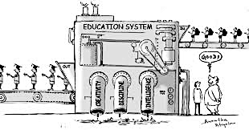
apa tujuan mempelajari Filsafat ?

Slide 8
Apa Tujuan Mempelajari Filsafat?
Diharapkan penstudinya akan semakin mandiri secara intelektual, lebih toleran terhadap pelbagai perbedaan sudut pandang, dan semakin membebaskan diri dari dogmatisme.
Diharapkan penstudinya memiliki kebebasan intelektual. Filsafat mengajak kita untuk menguji dan mempersoalkan kembali dogma-dogma yang telah kita anggap benar, mengajak kita untuk mengambil posisi dan menetapkan pendirian.
Diharapkan penstudinya mengetahui berbagai macam teori dan memiliki kemampuan untuk memberikan penilaian kritis terhadapnya. Sikap kritis berarti tidak menerima begitu saja berdasarkan autoritas, mencermati asumsi-asumsi dan ambiguitas-ambiguitas dalam setiap pernyataan yang dapat dipersoalkan (termasuk pernyataan yang kita buat sendiri), menolak ikut arus pendapat umum, dan mencari penjelasan dan alasan-alasan bagi hal-hal yang oleh orang lain dianggap sudah jelas. Inilah yang dimaksud kemandirian intelektual.
Diharapkan penstudinya dapat terhindar dari “penyakit ketidak berpikiran” dan terhindar dari kemiskinan imajinasi yang mematikan. Artinya, tidak sekedar menjalankan apa yang menjadi suatu perintah atau hukum, bahkan melakukan sesuatu yang tidak baik / jahat sebagai tindakan yang wajar (banal). Tidak berpikir dalam hal ini bukan berarti tidak cerdas, akan tetapi tidak menggunakan kecerdasannya secara maksimal untuk berpkir secara menyeluruh, tidak berpikir secara sistemik (bukan sistematis), seringkali tidak sadar bahwa tindakannya itu merupakan suatu yang tidak baik, bahkan jahat.
Dengan demikian, inti dari berfilsafat adalah membentuk pemikiran dan sikap, bukan sekedar mengisi kepala dengan fakta-fakta.
Disimpulkan dari Wattimena, Reza A.A, Filsafat Anti-Korupsi_Membedah Hasrat Kuasa, Perburuan Kenikmatan, dan Sisi Hewani Manusia di Balik Korupsi, Penerbit Kanisius, Cetakan ke-5, Yogyakarta 2012, hlm.113-114.

Slide 9
bagaimana cara berpikir Filsafat? apa perbedaannya dengan berpikir bukan Filsafat?
Cara berpikir Filsafat tidak lepas dari ciri-ciri atau karakteristik Filsafat, yaitu karakteristik berpikir yang:
Komprehensif : Selalu memandang obyek kajian ilmiahnya secara menyeluruh, yang sering disebut juga dengan berpikir integral atau holistik.
Kritis : Kemampuan mengambil jarak dari peristiwa yang dialaminya, bersikap skeptik, yang kemudian membuat penilaian secara tepat atas peristiwa tersebut.
Reflektif : Melihat ke dalam diri sendiri, lalu mengajukan pertanyaan-pertanyaan dan bertanya apakah hal tersebut sudah tepat.
Radikal : menyentuh akar kenyataan
Spekulatif : dalam arti positif, yang terarah dan dapat dipertanggung-jawabkan secara ilmiah bukan gambling dan selalu mencari hal yang baru.
Esensial : menyentuh hakikat kenyataan
Mendasar / fundamental : menyentuh dasar kenyataan
Karakteristik seperti disebut di atas, mengacu pada arti / sifat dari Filsafat sebagai ILMU, bukan Pandangan Hidup (Ideologi) !

Slide 10
cabang-cabang Filsafat
Cabang-cabang Filsafat ini terkait dengan pergumulan para filsuf dengan 3 (tiga) pertanyaan besar dalam Filsafat yang juga sangat mendasar, yaitu:
Apa hakikat dari kenyataan ?
Bagaimana kita dapat mengetahui ?
Apa yang harus kita lakukan ?
[Garvey, James, Dua puluh Karya Filsafat Terbesar, Penerbit Kanisius, Cetakan ke-5, Yogyakarta 2010, hlm. iii – v.]

Slide 11
Dari ke-3 pertanyaan besar tersebut, munculah 3 (tiga) cabang dalam Filsafat, yaitu:
Ontologi
Cabang Filsafat yang menyelidiki makna (hakikat) ada/keberadaan, termasuk keberadaan: alam, manusia, metafisika, dan kosmologi.
Epistemologi
Cabang Filsafat yang menyelidiki makna (hakikat) ilmu; misalnya tentang: sumber, syarat, proses terjadi, dan validitasnya.
Aksiologi
Cabang Filsafat yang menyelidiki makna (hakikat) nilai, termasuk di dalamnya estetika dan etika.

